Slide 1
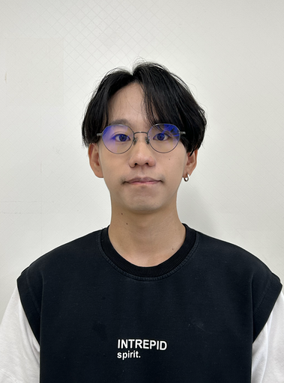
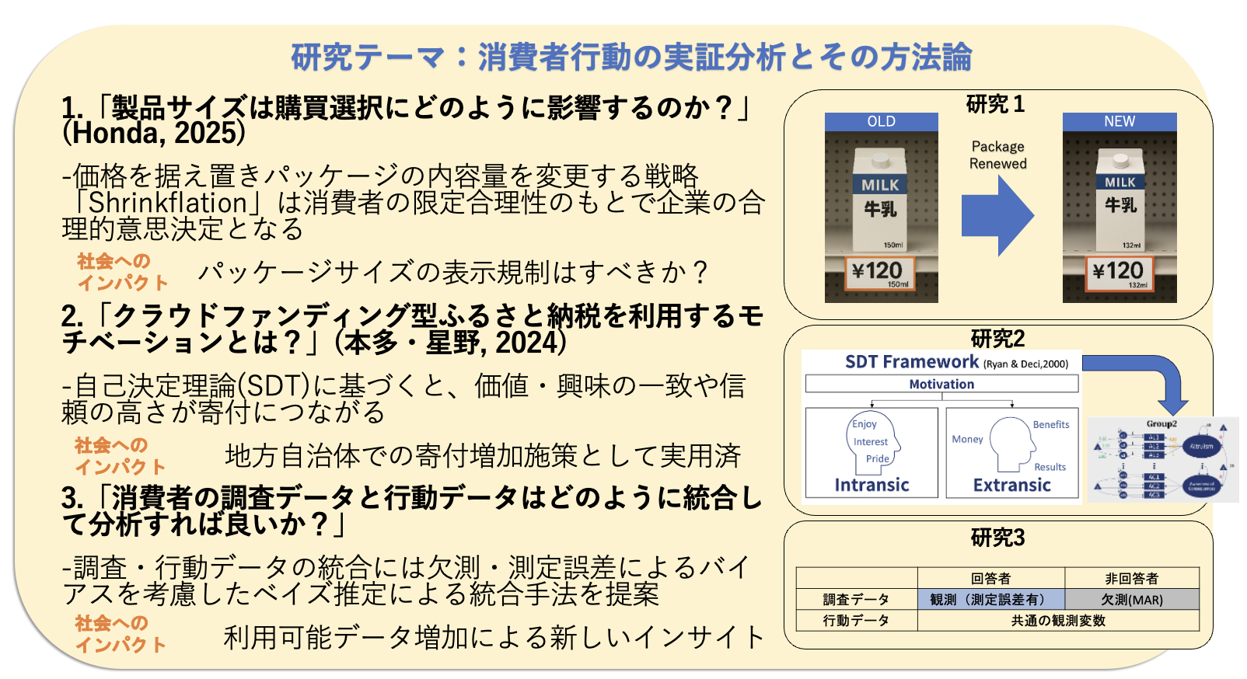
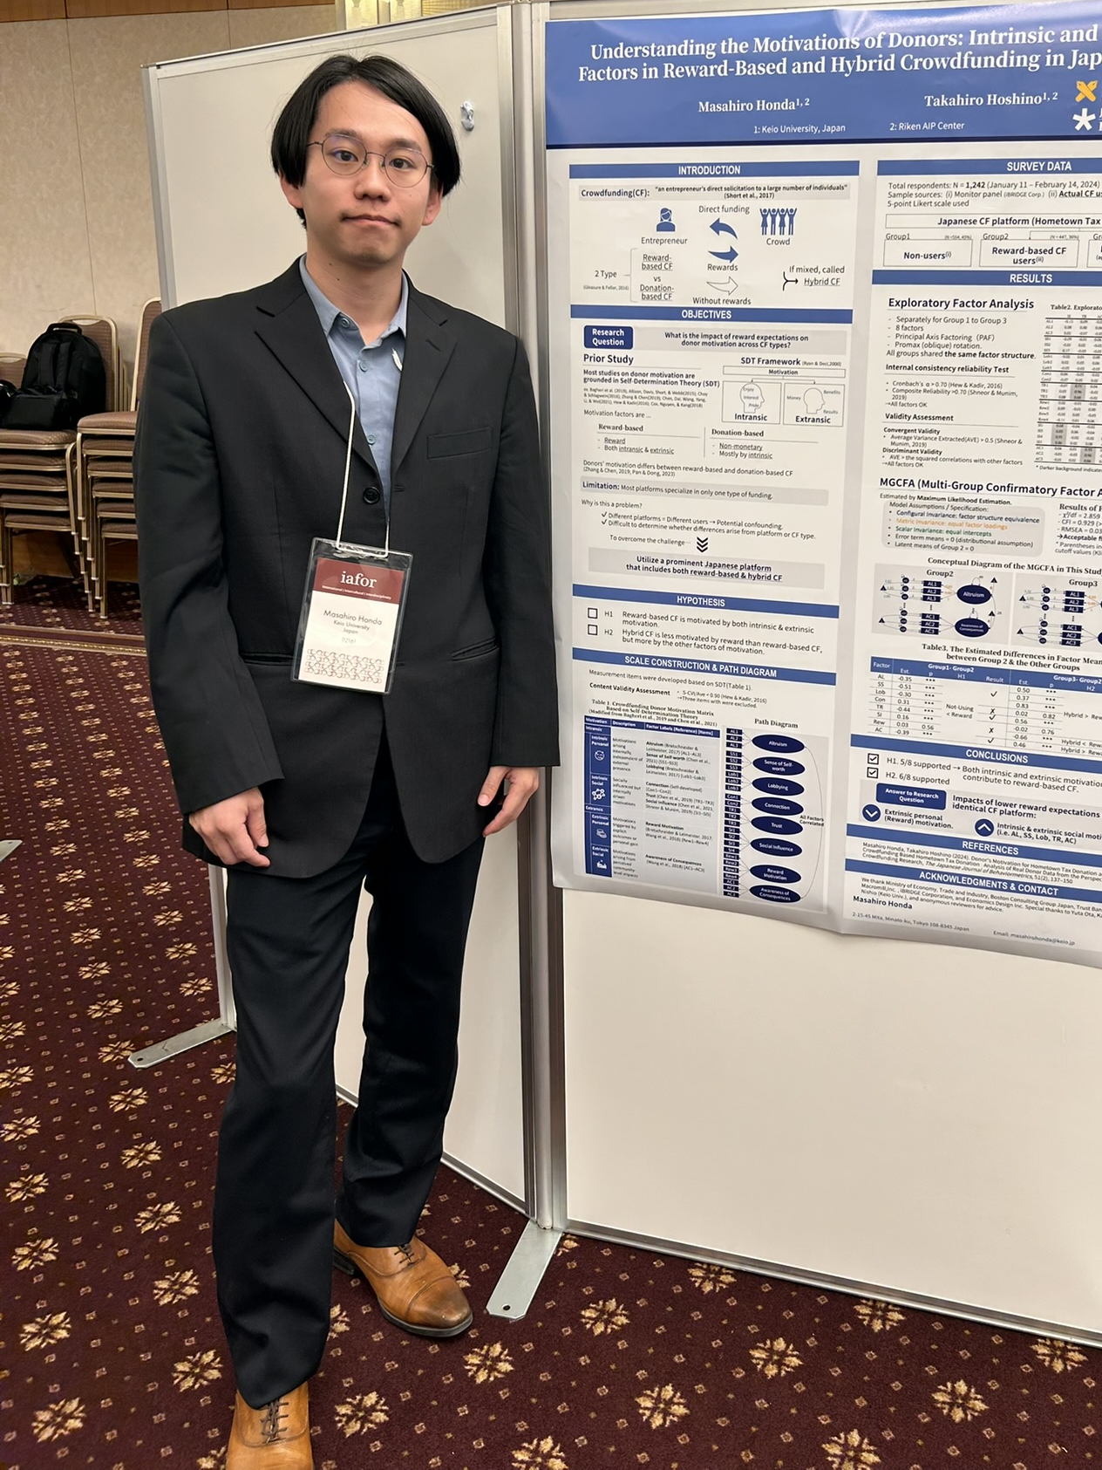
本多将大 (Masahiro Honda)
来歴：慶應義塾 →RWTH(ドイツ) 経営大学院→ Indeed Japan→同塾経済研究科
専門領域：マーケティング・リサーチ，マーケティング・サイエンス
手法：ベイズ推定、構造方程式モデリング、因果推論、時系列解析、構造推定
趣味: 犬と散歩、インディーズゲーム漁り、イベントの開催

Slide 2
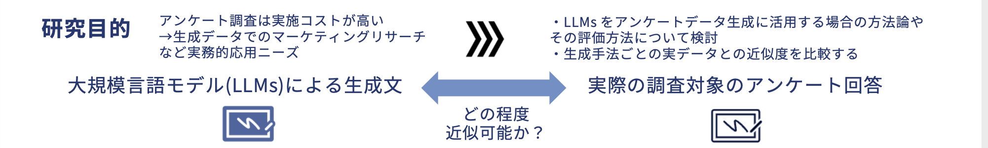
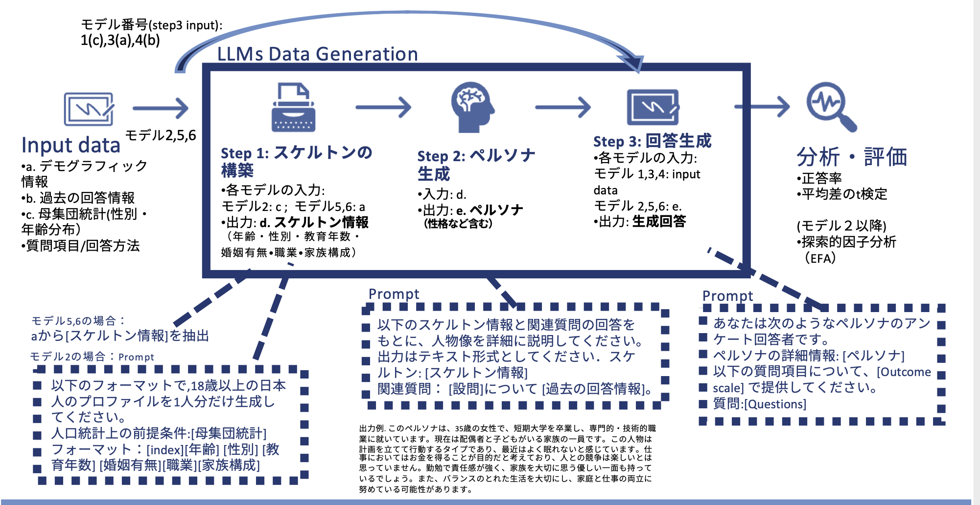
本多将大、高柳剛弘、星野崇宏:「アンケート調査の効率化のための大規模言語モデル活用に関する検証」2025年度 人工知能学会全国大会（第39回）, 2025.5（大阪）

Slide 3
その他 共同研究の実施
西尾和生、本多将大、星野崇宏:「顧客階層プログラムの収益性に関する消費者異質性の評価」2025年度 商業学会第75回大会, 2024.6（大阪）
Kazuki Nishio, Masahiro Honda, Takahiro Hoshino: Thresholds or Constant Rewards? Examining Customer Responses to Loyalty Program Design Changes. ISMS Marketing Science Conference, 2025.6 (US, Washington)
豊福一輝、本多将大、星野崇宏:「ブランド階層と類似性を統合した競争構造の推定モデル－店舗レベルデータに基づくアプローチ－」日本行動計量学会第53回大会, 2025.8（神奈川）
小川真優、梶谷彩乃、本多将大:「大規模RCT によるClumpiness 指標のクーポン配布における有効性の実証分析」日本マーケティング・サイエンス学会第118回研究大会, 2025.11（東京）
魚住宗一郎、本多将大:「大規模言語モデルを用いたバスケット内購買順序データによるクラスタリング」日本マーケティング・サイエンス学会第118回研究大会, 2025.11（東京）
野口淳史、本多将大:「混合バンドリングにおける価格変動の相互作用：Multipack と単品の参照点形成と購買行動」日本マーケティング・サイエンス学会第118回研究大会, 2025.11（東京）

